Slide 1
상품 관리 소프트웨어
3조 이수성
김신혁
신동훈
정선호
최은지

Slide 2
목차
p.03 -
p.04 -
p.05 -
p.06 -
p.07 -
프로젝트 개요
팀 구성원 역할 소개
프로젝트 수행절차
프로젝트 수행결과
자체 평가의견

Slide 3
1. 프로젝트 개요
프로젝트의 목표는 .NET Framework 환경에서 C#과 MS SQL을 사용하여 소프트웨어를 개발하는 것입니다.
AI HUB에서 시중에 판매되는 1만 종류의 제품을 다룬 데이터를 활용하여 데이터베이스를 구축합니다. 이 데이터를 기반으로 제품의 재고와 판매를 효율적으로 관리하는 서비스를 제공하는 것이 최종 목표입니다.

Slide 4
2. 팀 구성원 역할 소개
이수성: DB 구성 및 물품 관리용 QR코드 제작
김신혁: DB 구성 및 물품 검색 시 상품 이미지 노출 제작
신동훈: 프로젝트 관리 및 기능 제안, 수정과 자료 조사
정선호: DB 구성 및 제품 입〮출고 관리 제작
최은지: 주제 발안 및 기능 검토

Slide 5
3. 프로젝트 수행절차
프로젝트 요구사항
상품 등록 및 재고 관리:
MyProduct 테이블에서 정보를 읽어와 MyInventory 테이블에 새로운 상품을 등록합니다.
MyInventory 테이블에 있는 기존 상품의 정보를 수정하고 삭제할 수 있는 기능을 제공합니다.
MyInventory 테이블에 존재하는 제품의 입고 및 출고를 기록하고 조회할 수 있으며, 재고 수량을 관리합니다.
재고 알림:
재고 수량을 실시간으로 추적하고 부족한 제품을 알려주는 기능이 있으면 유용합니다.
재고 수량이 일정 기준 이하로 떨어질 때 관리자에게 알림을 보내거나 자동으로 재고를 주문할 수 있는 알림 기능을 포함합니다.
제품 검색 및 필터링:
제품을 효율적으로 검색하고, 필터링하여 특정 조건에 맞는 제품을 찾을 수 있는 기능을 제공합니다.
제품의 이름, 식별자, 가격 등을 기준으로 검색할 수 있습니다.
제품을 라벨링(QR 코드)하여 효율적으로 결제 및 관리하고 찾을 수 있습니다.
보고서 및 통계:
재고 상태, 판매량, 입출고 기록 등의 정보를 기반으로 보고서와 통계를 생성합니다.
바코드를 넣으면 상품 이미지 출력합니다.

Slide 6
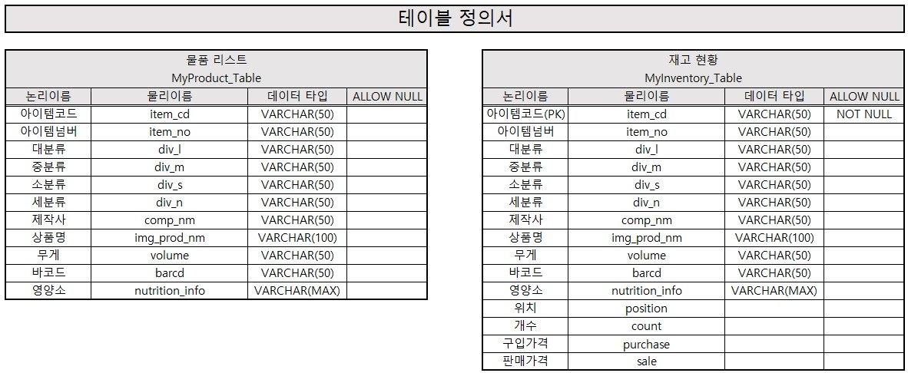
3. 프로젝트 수행절차
수행절차1 – 테이블 정의서

Slide 7
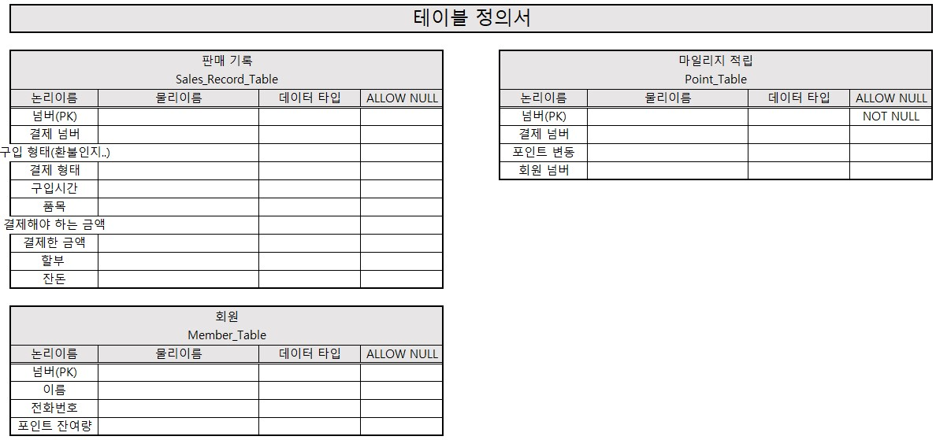
3. 프로젝트 수행절차
수행절차2 – 테이블 정의서

Slide 8
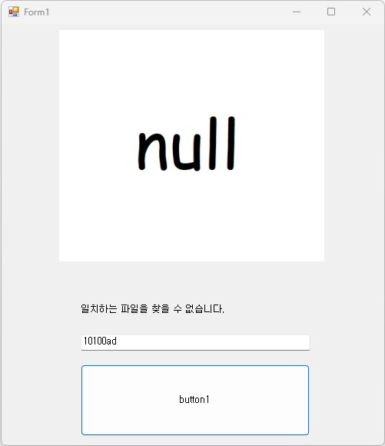
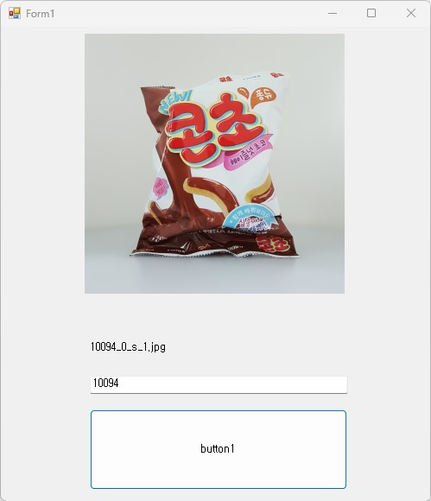
4. 프로젝트 수행결과
상품 이미지 출력
결과1 – 상품 이미지 출력(오류)
결과2 – 상품 이미지 출력

Slide 9
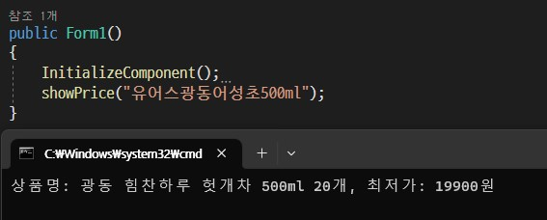
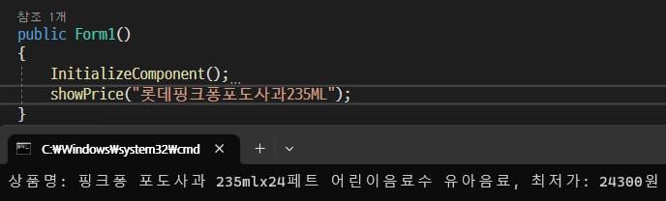
4. 프로젝트 수행결과
네이버 검색 API를 사용해 최저가 받아오기
결과3 – 최저가 검색
결과4 – 최저가 검색

Slide 10
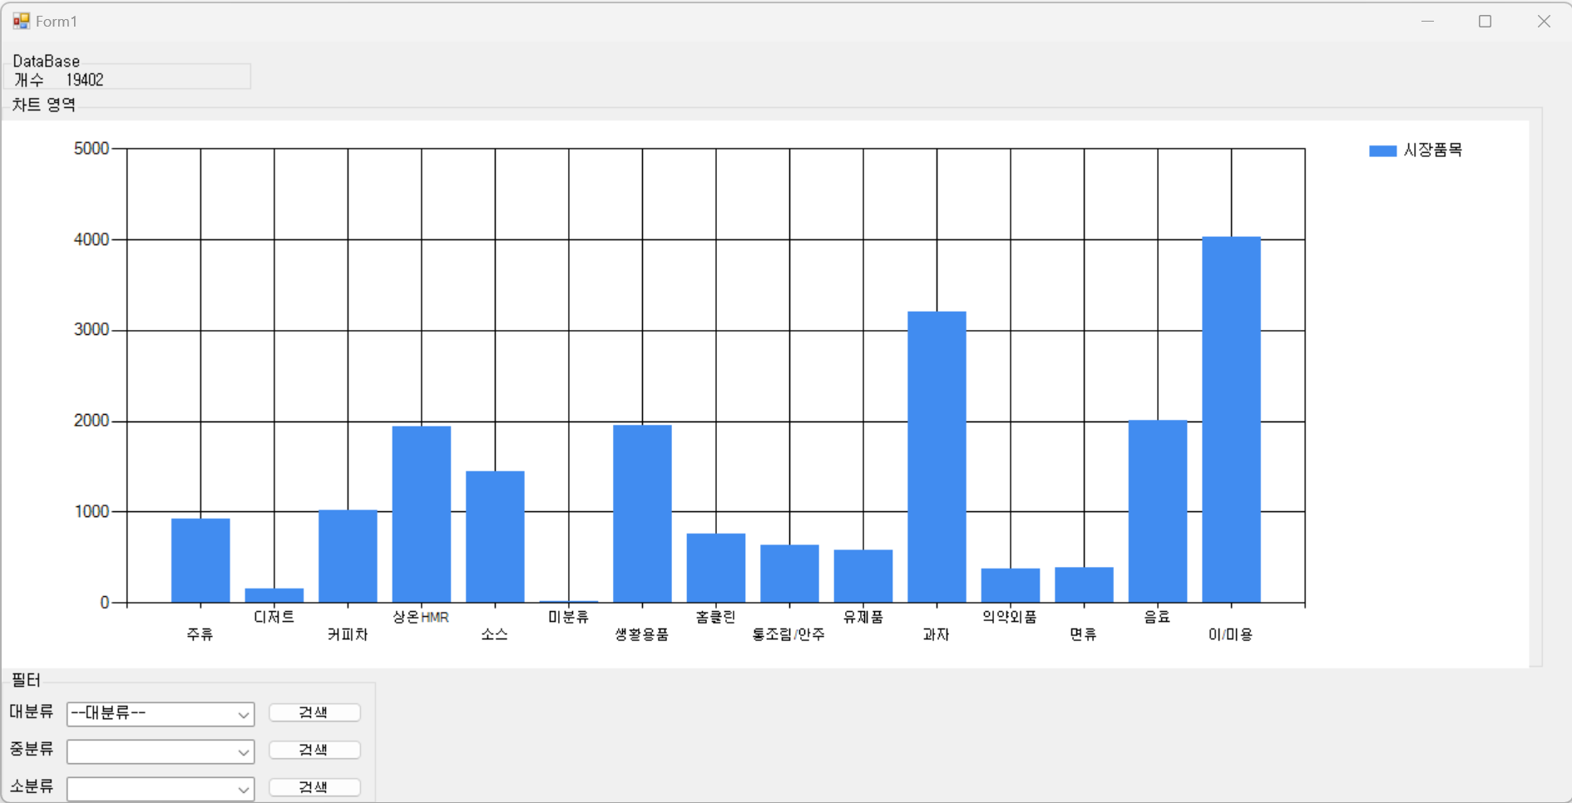
4. 프로젝트 수행결과
MyProduct 테이블 정보 차트로 출력 – 전체 출력
결과5 – 차트 출력

Slide 11
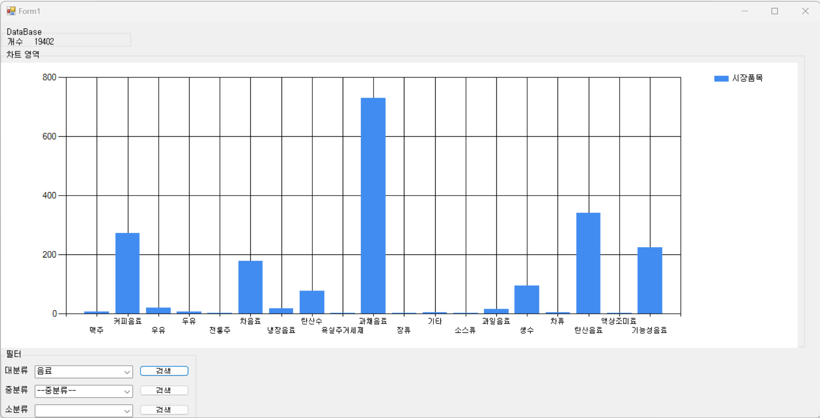
4. 프로젝트 수행결과
MyProduct 테이블 정보 차트로 출력 – 대분류 선택 출력
결과6 – 차트 출력

Slide 12
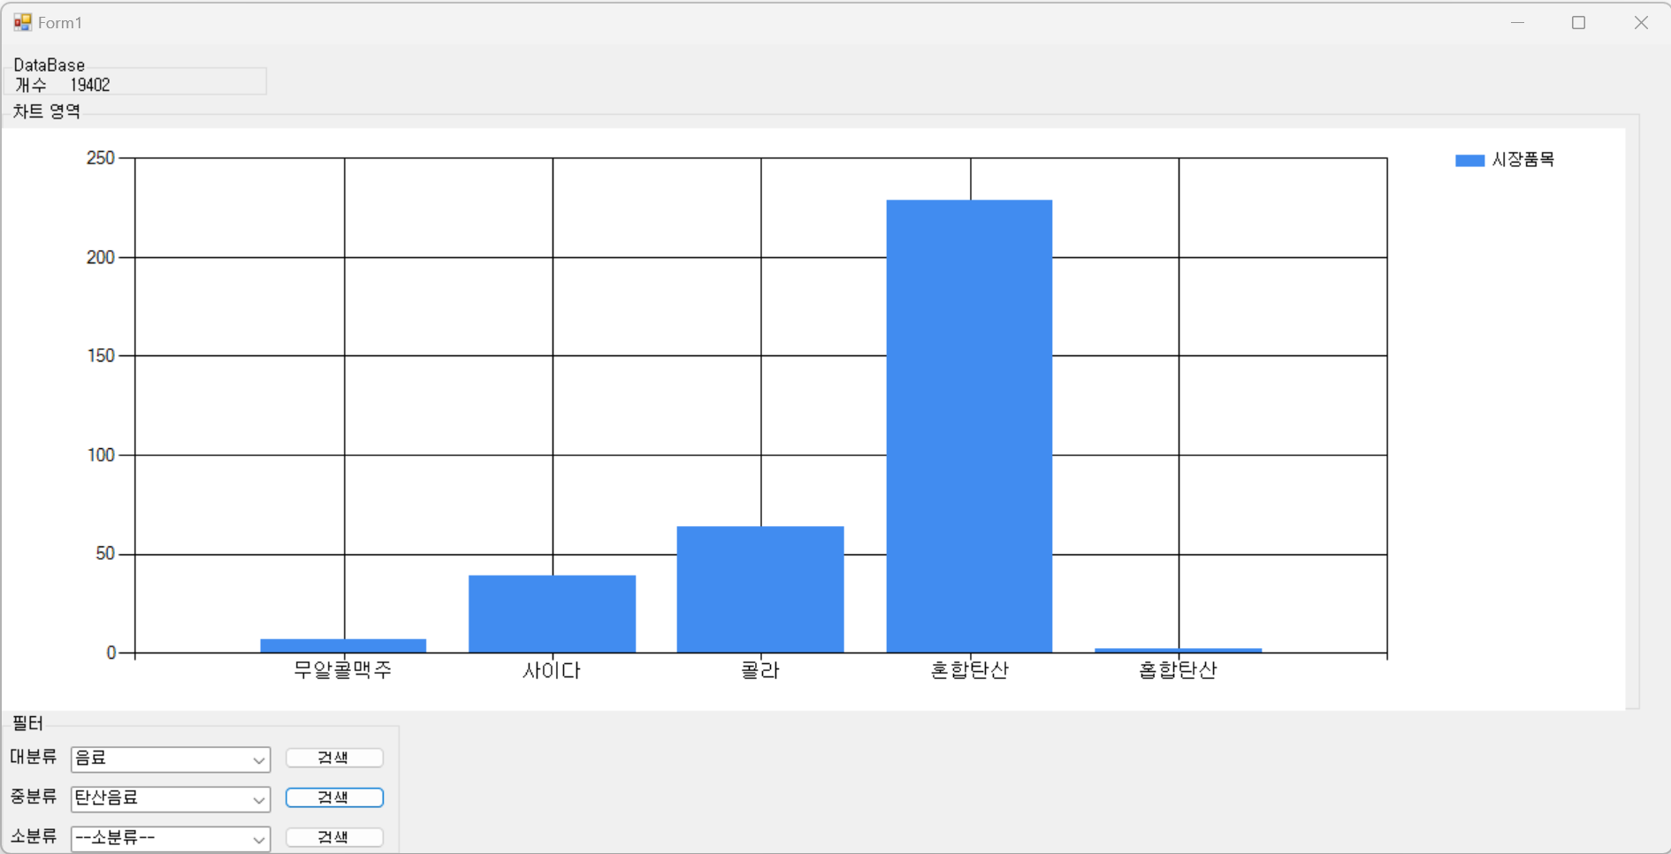
4. 프로젝트 수행결과
MyProduct 테이블 정보 차트로 출력 – 중분류 선택 출력
결과7 – 차트 출력

Slide 13
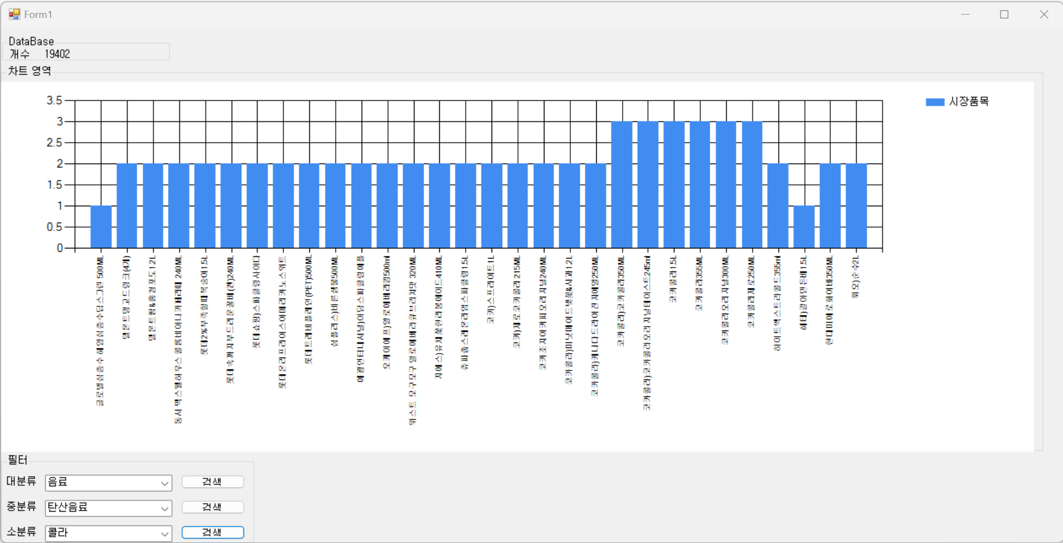
4. 프로젝트 수행결과
MyProduct 테이블 정보 차트로 출력 – 소분류 선택 출력
결과8 – 차트 출력

Slide 14
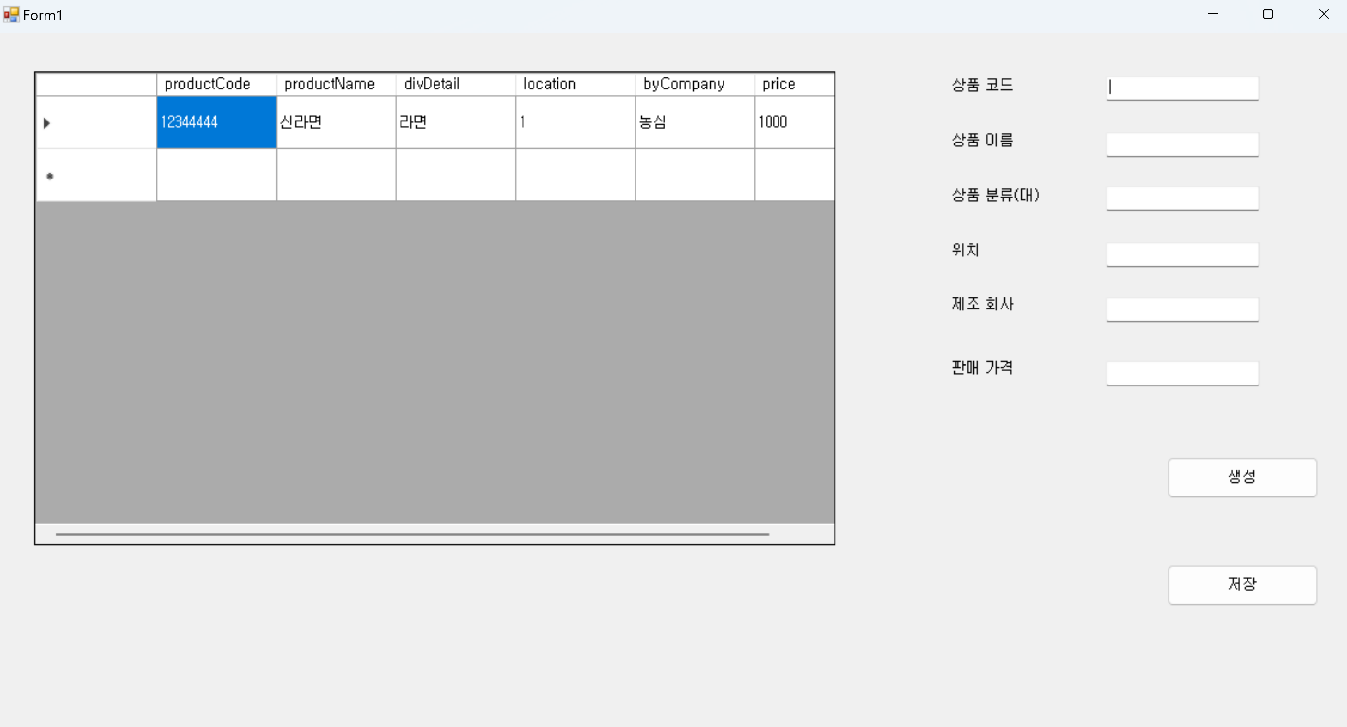
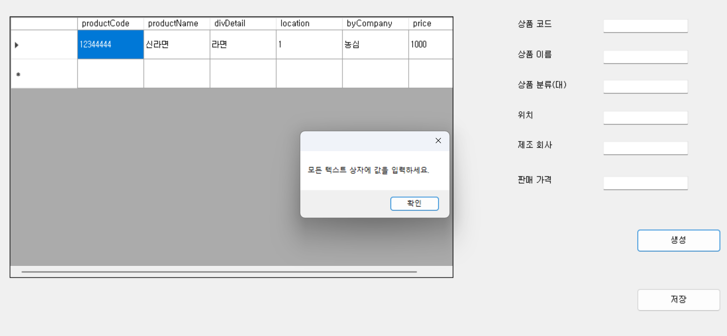
4. 프로젝트 수행결과
상품 정보를 담는 QR코드 출력
결과1 – 기본 폼
결과2 – 값 입력 하지 않았을 때

Slide 15
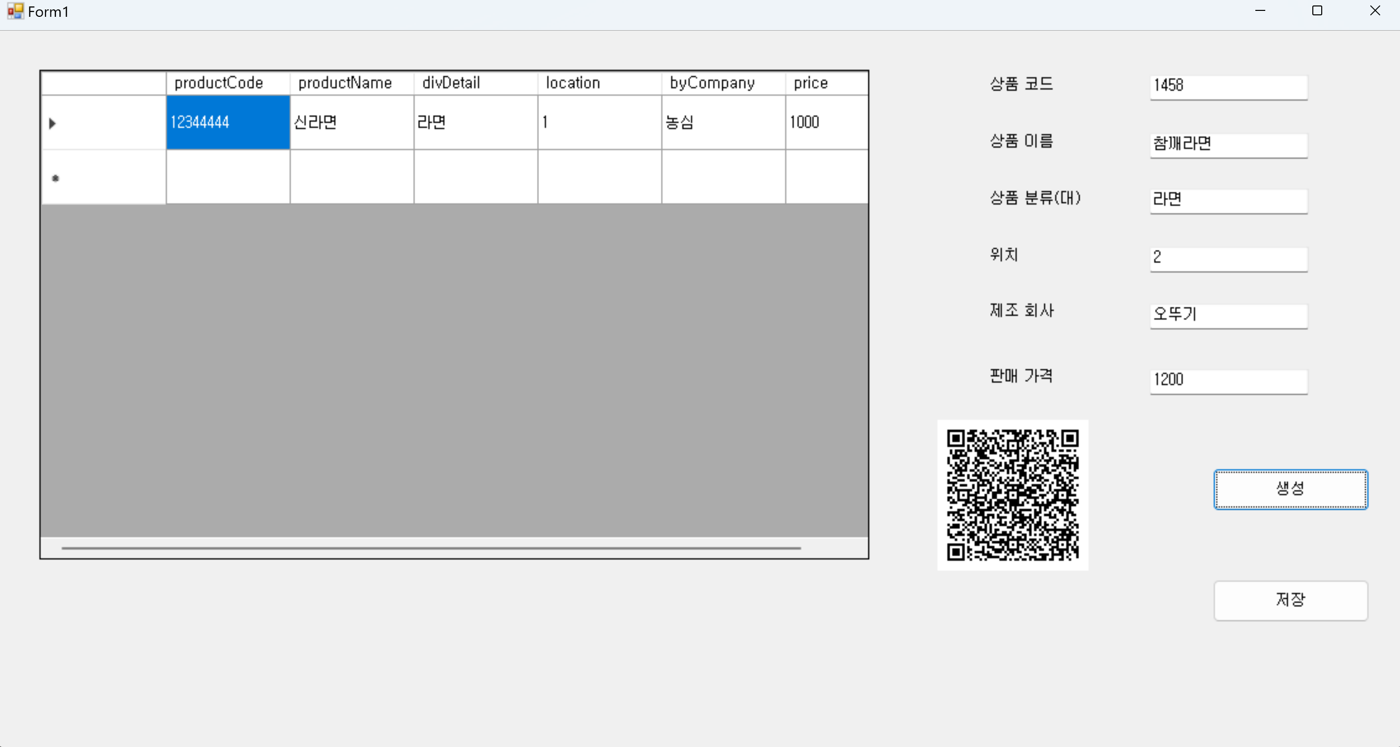
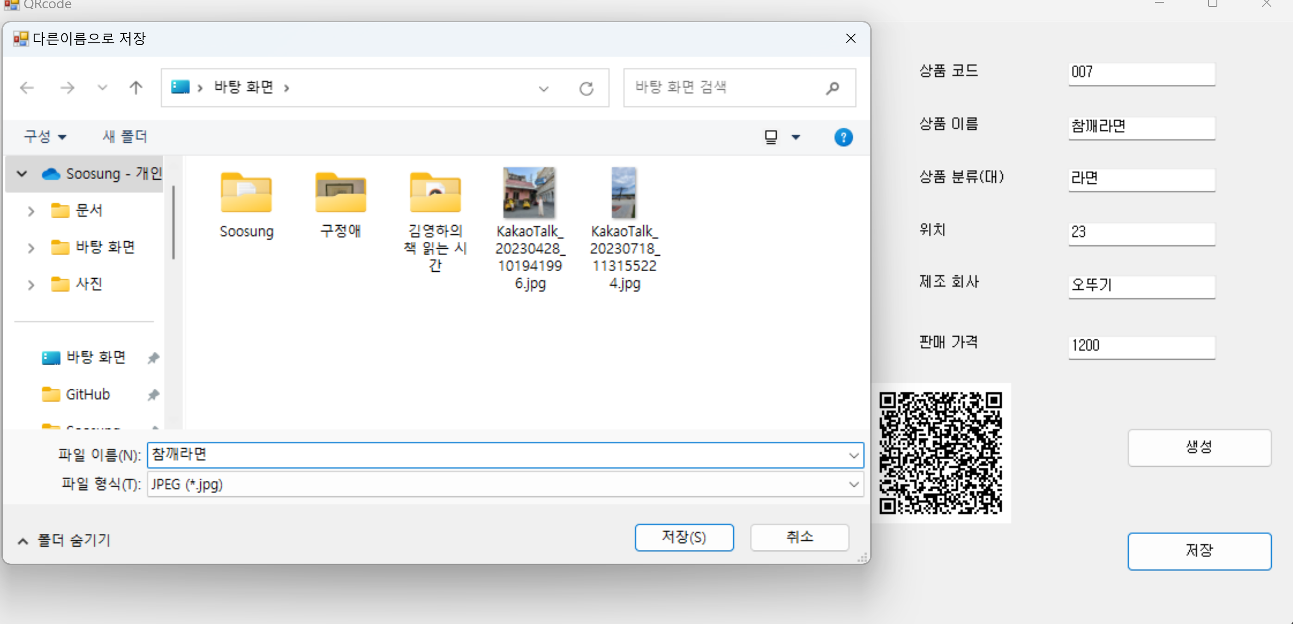
4. 프로젝트 수행결과
상품 정보를 담는 QR코드 출력
결과3 – 갑 입력 후 QR 코드 생성
결과4 – 코드 저장

Slide 16
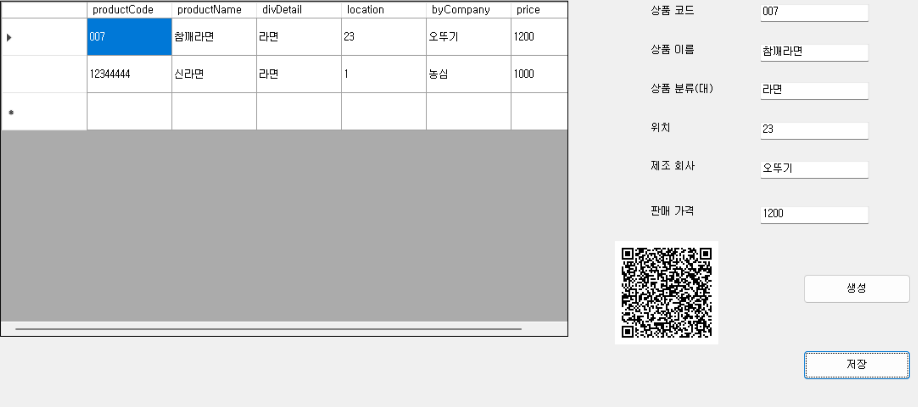
4. 프로젝트 수행결과
상품 정보를 담는 QR코드 출력
결과5 – 저장 후 DB값 넘어 간 후 저장

Slide 17
5. 자체 평가의견

Slide 18
QnA

Slide 19
프로젝트 전 검수할 것
첨부 이미지 캡션
쪽수 설정
목차 페이지 올바른지 확인

